Slide 1
标准的数据传输接口
Web API

Slide 2
SOAP Web 服务的弊端
HTTP客户端,如浏览器或类似cur的工具,调用SOAP服务很困难。SOAP请求必须用格式化为SOAP消息格式。
SOAP Web服务通常要求所有的交互都通过 Http Post方法进行,因此,响应消息不能加以缓存
SOAP服务不允许访问HTTP标头,这极大地限制了客户端,使其无法利用HTTP的一些功能

Slide 3
灵活的Web API
可供多种客户端使用
支持标准的HTTP方法
持浏览器以及任何其他HTTP客户端容易处理的格式
支持浏览器友好的认证方式

Slide 4
基于密码的身份验证存在的问题
客户端必须保存密码,或者每次请求时从用户获得密码
服务器必须对每个请求都进行密码验证,会增加很多的开销
码还具有很低的不确定性,很容易受到字典攻击

Slide 5
基于令牌的身份验证
(1)使用基于密码的认证机制,执行初始身份验证,生成一个 cookie,返回给客户端;
(2)客户端之后发出的每个请求,都通过这个 cookie进行身份验证,不再需要初始的身份

Slide 6
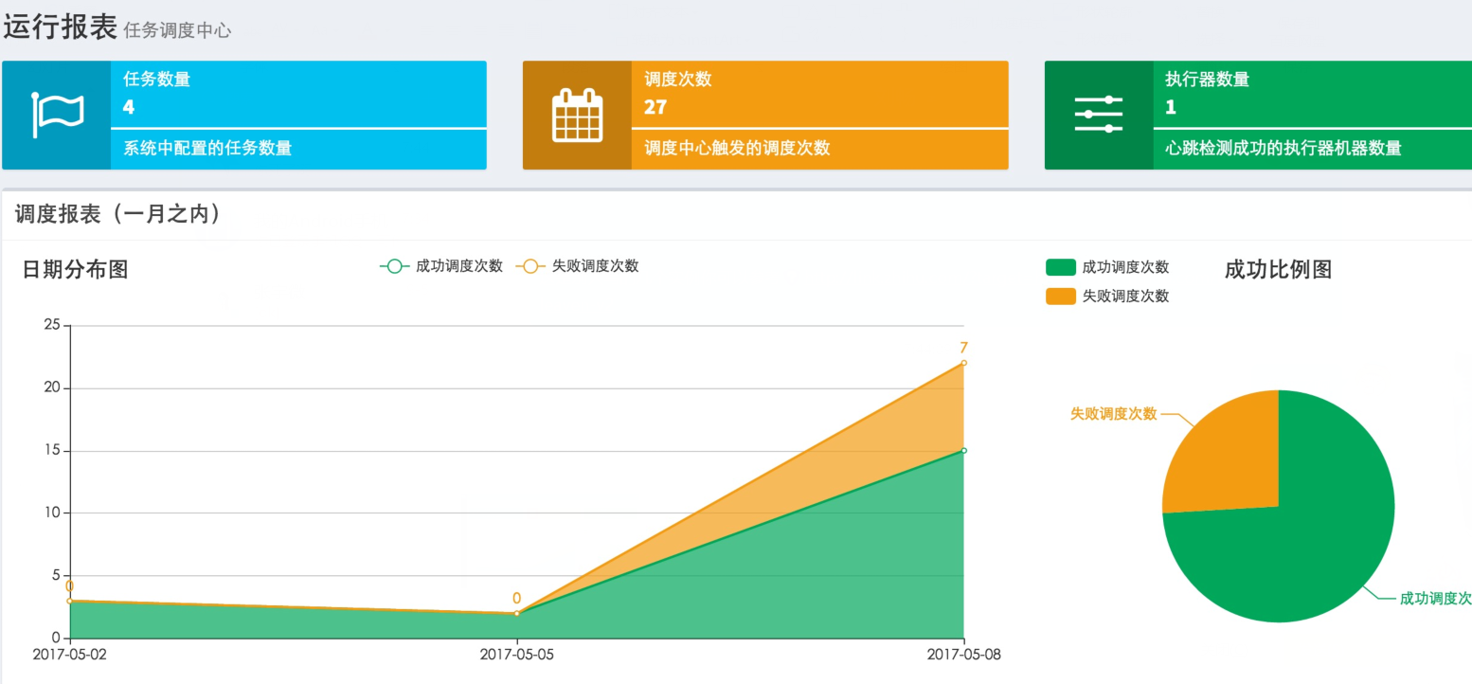
内部系统之间的交互
使用可视化的任务调度平台,结合标准的Web API接口进行通信。
效率要求更高的场景，系统间使用RPC方式通信

Slide 7
任务调度平台的优势
简单：支持通过Web页面对任务进行CRUD操作，操作简单，一分钟上手；
动态：支持动态修改任务状态、启动/停止任务，以及终止运行中任务，即时生效；
邮件报警：任务失败时支持邮件报警，支持配置多邮件地址群发报警邮件；
任务进度监控：支持实时监控任务进度；

Slide 8
新系统解决方案
增加商品分类。区分图书和其他商品，对不同商品采用不同的处理流程
将教材物流系统、一般书物流系统、出版社代发系统划归到不同部门进行处理。原系统中包含多部门时，设置部门的类型加以区分
增加物流预约系统。
使用web api标准接口进行数据的交换
在作业开始前，前置策略计算功能。按条件触发配置的策略，决定作业的方式
对第三方的设备的交互统一放在web api中。由前台程序或后台程序发起调用

Slide 9
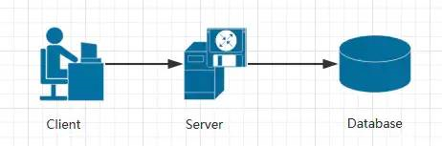
原有架构——单体架构
单体架构是早期的架构模型，典型的三级架构采用前端(Web/手机端)+中间业务逻辑层+数据库层。
单体架构的应用比较容易部署、测试， 在项目的初期，单体应用可以很好地运行。然而，随着需求的不断增加。单体应用变得越来越臃肿，可维护性、灵活性逐渐降低，维护成本越来越高。

Slide 10
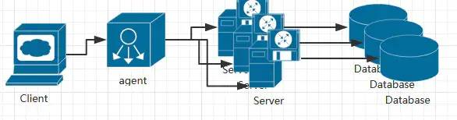
新的分布式应用
中间层分布式+数据库分布式，是单体架构的并发扩展，将一个大的系统划分为多个业务模块，业务模块分别部署在不同的服务器上，各个业务模块之间通过接口进行数据交互。通过LVS/Nginx代理应用，将用户请求均衡的负载到不同的服务器上

Slide 11
新架构的优势
降低了耦合度：把模块拆分,使用接口通信,降低模块之间的耦合度。
责任清晰：把项目拆分成若干个子项目,不同的团队负责不同的子项目。
扩展方便：增加功能时只需要再增加一个子项目,调用其他系统的接口就可以。
部署方便:可以灵活的进行分布式部署。

Slide 12
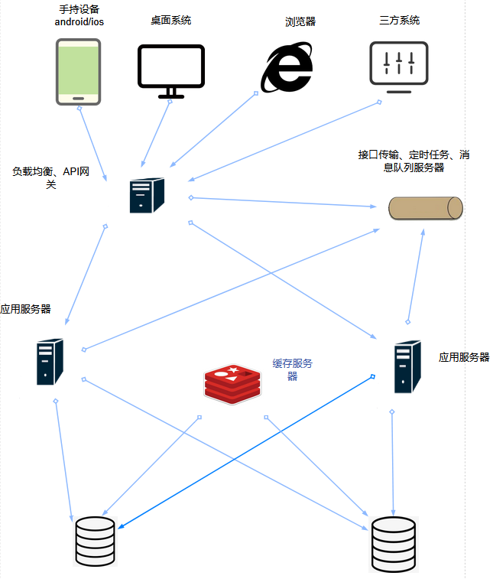
应用架构

Slide 13
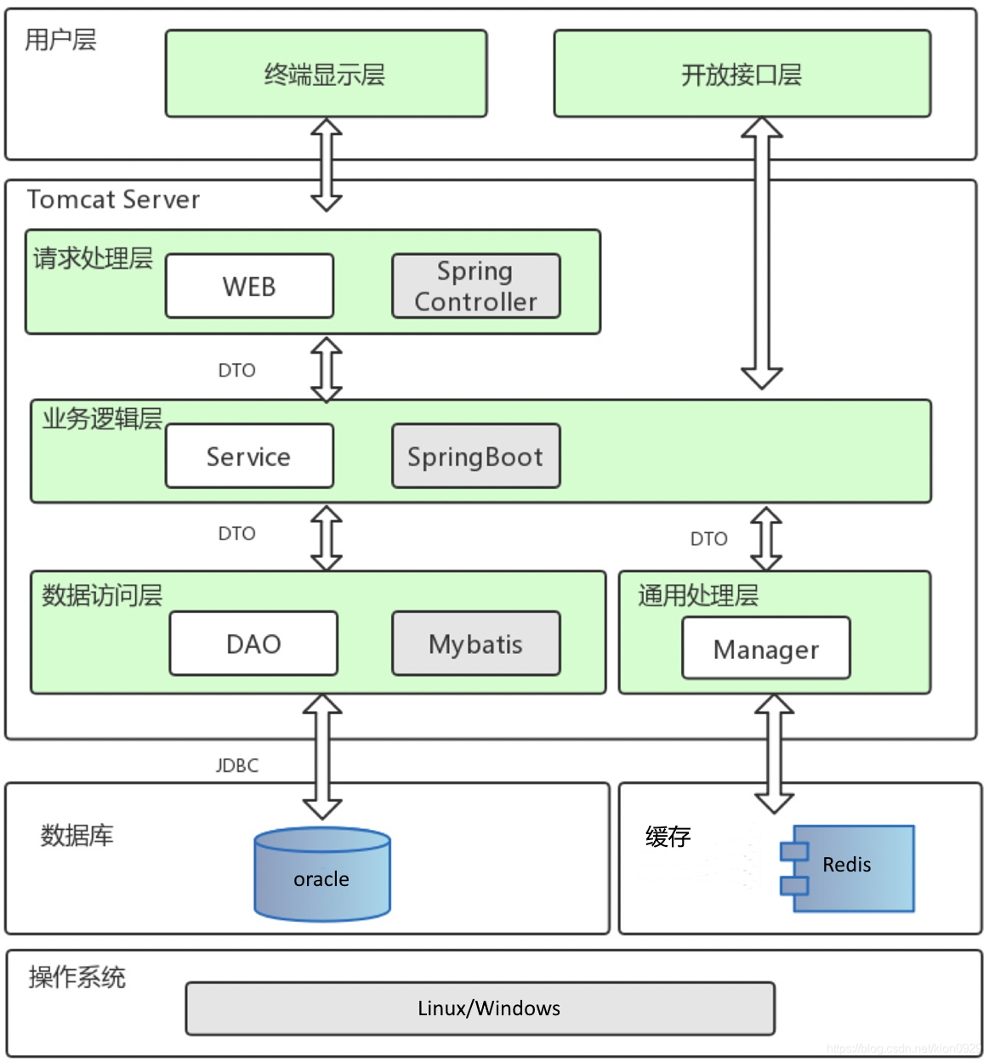
技术架构

